Slide 1
HMANet: Hybrid Multiple Attention Network for Semantic Segmentation in Aerial Images 针对航拍图像语义分割的混合多重注意力网络
Ruigang Niu, et al. Chinese Academy of Sciences, 2020, arXiv:2001.02870

Slide 2
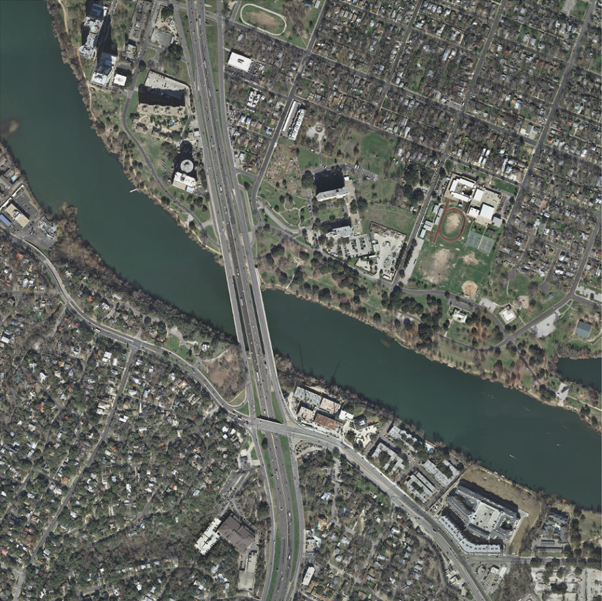
在遥感图像分割问题中，比较重要的是针对大幅面、高分辨率的遥感图像的语义分割，一般可用于道路提取、城市规划、地物分类等等
一般的基于self-attention的分割模型主要关注“space and channel”，忽略了category-based information
pixel-wise的注意力机制参数量大，图像尺寸比较大的时候会“显存溢出”

Slide 3
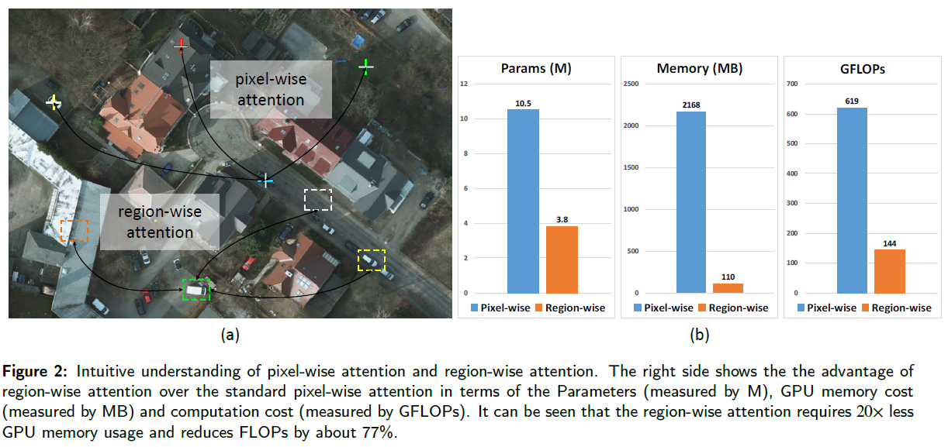
pixel-wise vs. region-wise

Slide 4
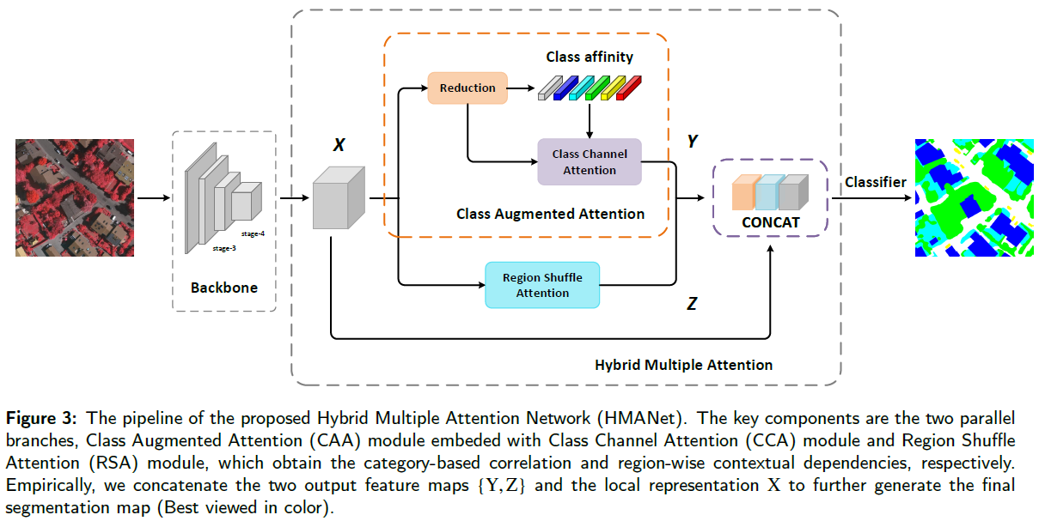
Pipeline

Slide 5
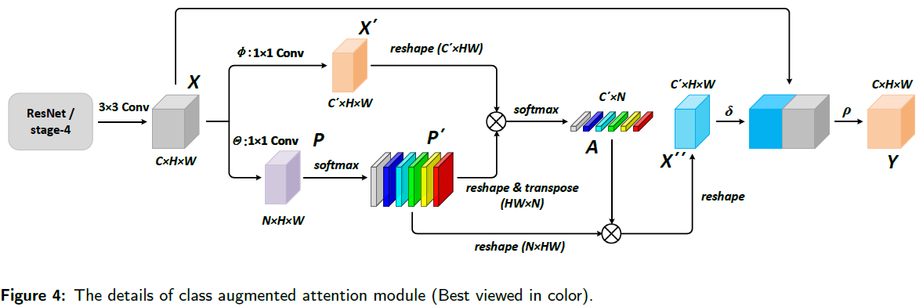
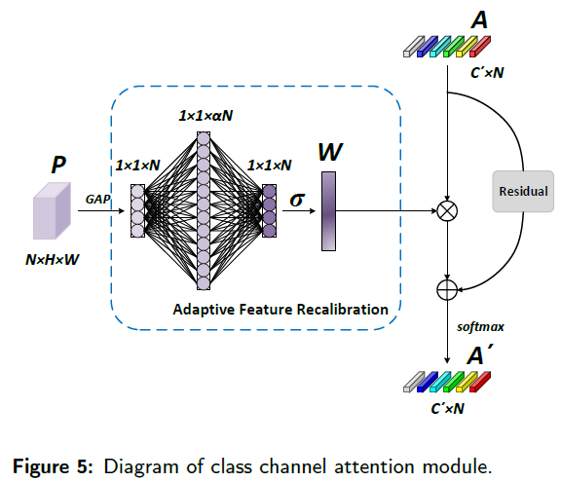
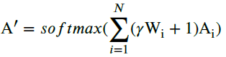
CAA
class affinity map
计算特定类别与相应特征之间的关联性
class attention map
CCA

Slide 6
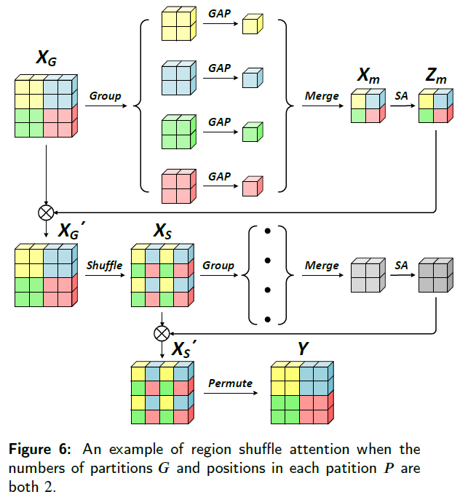
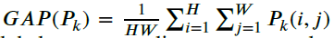
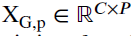
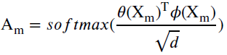
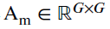
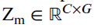
RSA
把输入的特征图分成一个一个的region，每一个region都进行一次全局平均池化获得region representation，再组合为Xm作为整个输入特征的稀疏表达

Slide 7
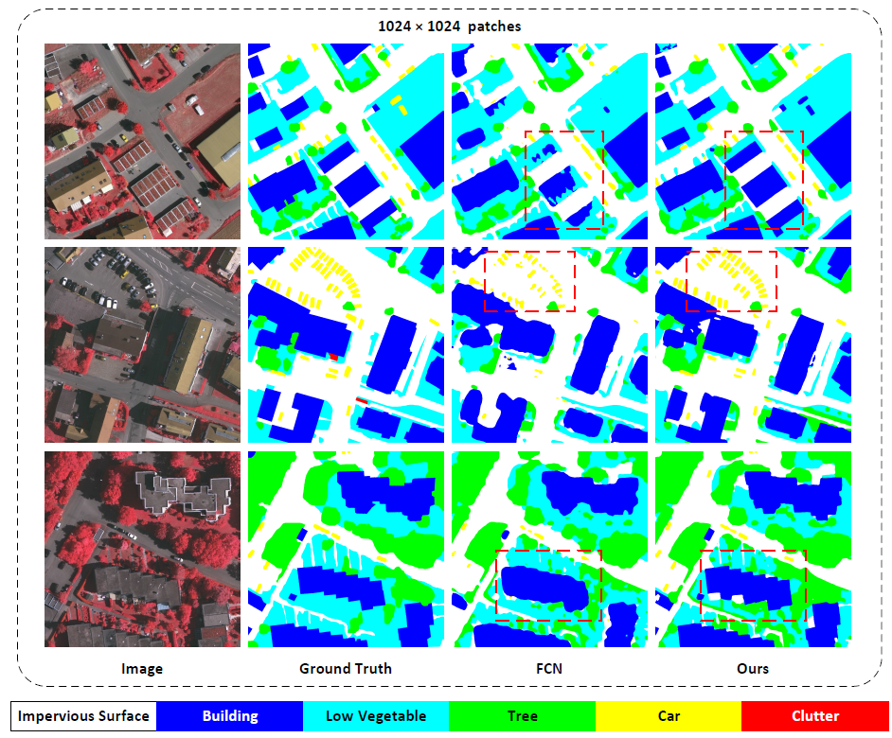
Vaihingen
average size ：2494×2064
spatial resolution： 9 cm
train: 16
test: 17
Potsdam
average size ：6000×6000
spatial resolution： 5 cm
train: 24
test: 16

Slide 8
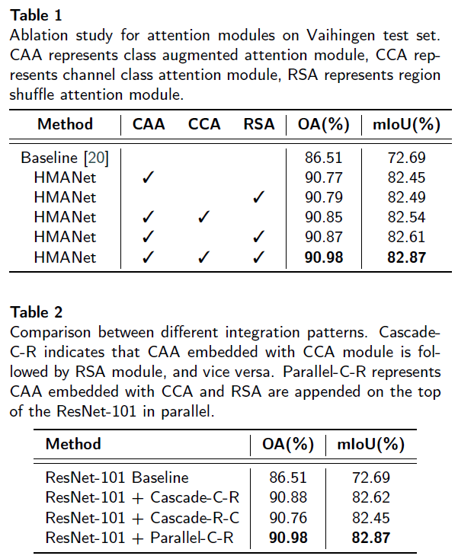
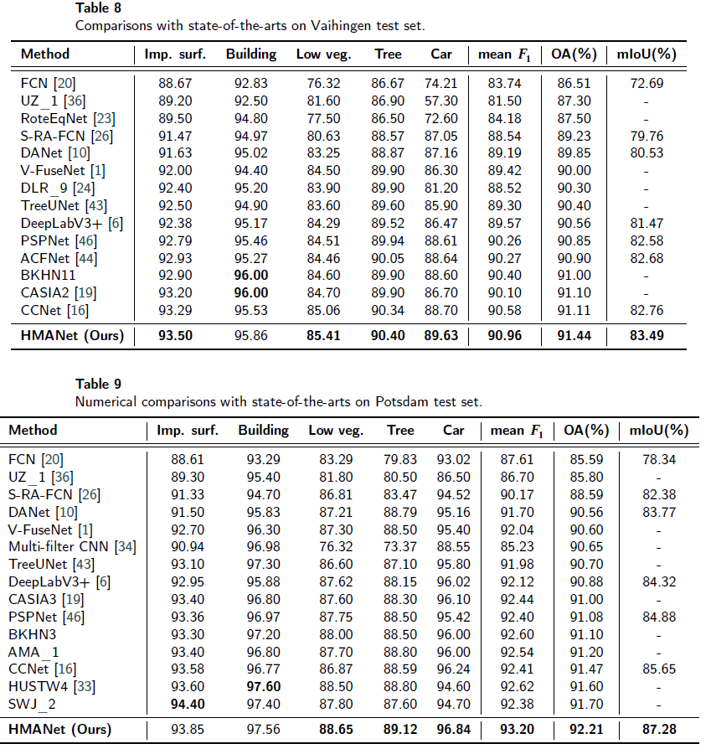

Slide 9
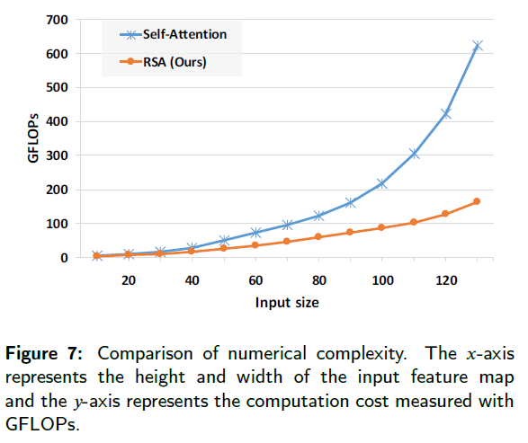
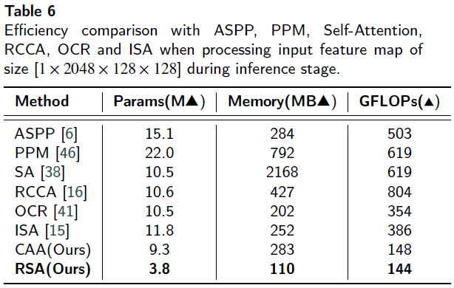

Slide 10
Massachusetts_Building
共151张原始图像，尺寸1500*1500，分辨率1m
裁剪后共5010张，训练集4110，测试集900
IAILD
只有训练集有标注，共180张图像，尺寸5000*5000, 分辨率0.3m
裁剪后共3600张，训练集2800，测试集800

Slide 11
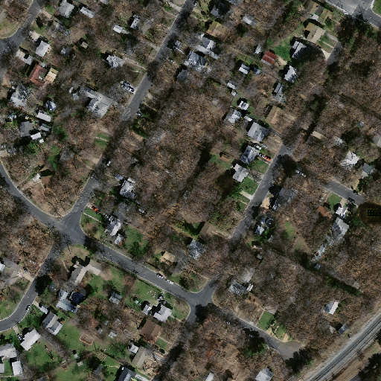
IAILD: trainset 2800; testset 800
MassBuilding: trainset 4110; testset 900
Image-to-Image Translation
IAILD→MassBuilding
Ours: Trained on transferred IAILD (trainset 2800) , tested on real MassBuilding (testset 900)
 | mIoU | gap
Source | 0.7760 | 0
Ours | 0.7549 | -0.0211
Baseline | 0.6977 | -0.0783

Slide 12

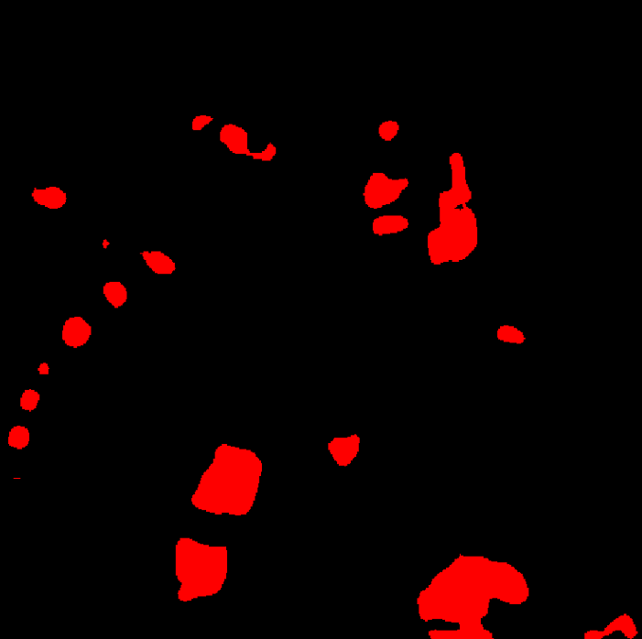
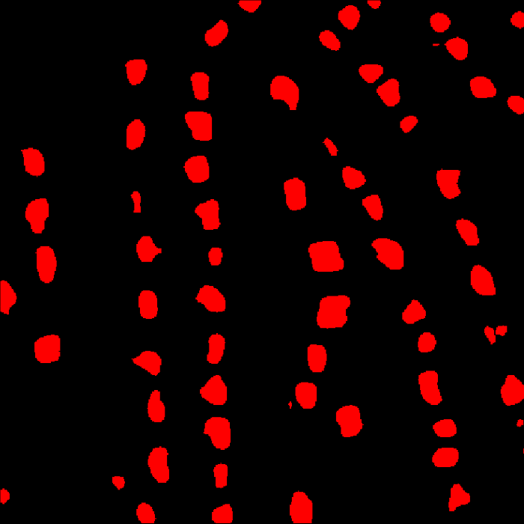
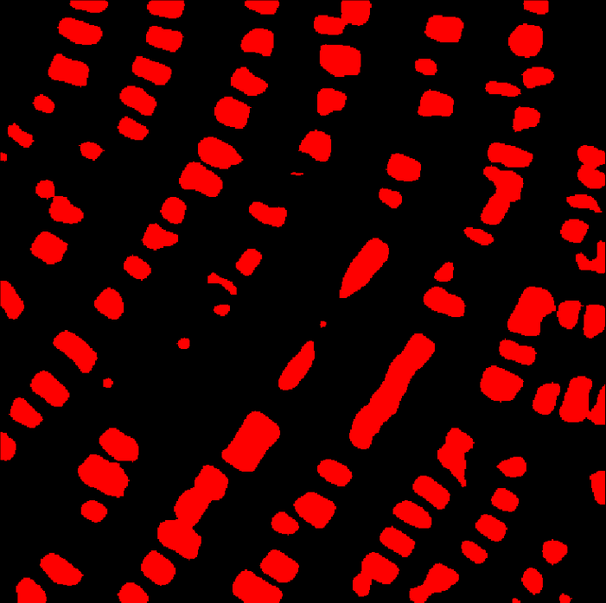

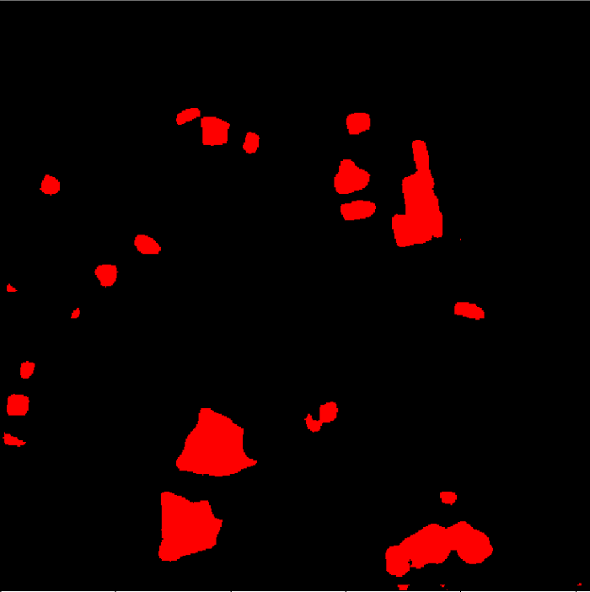
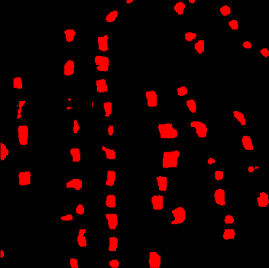
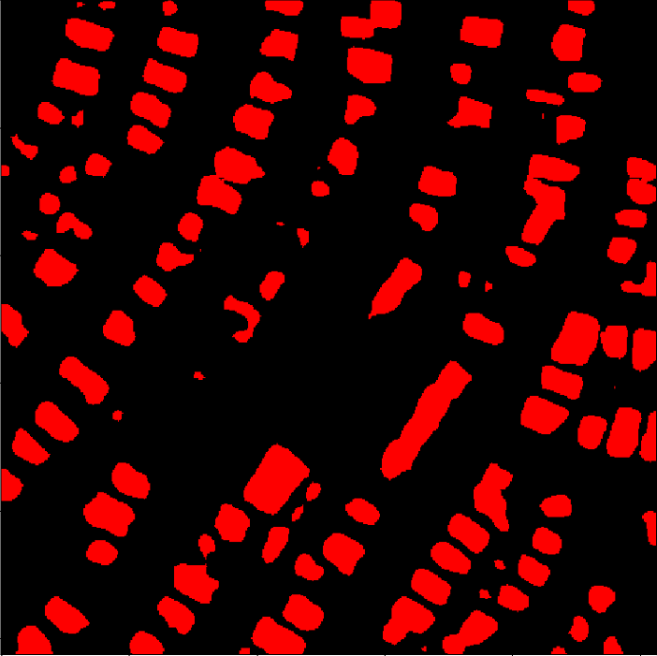

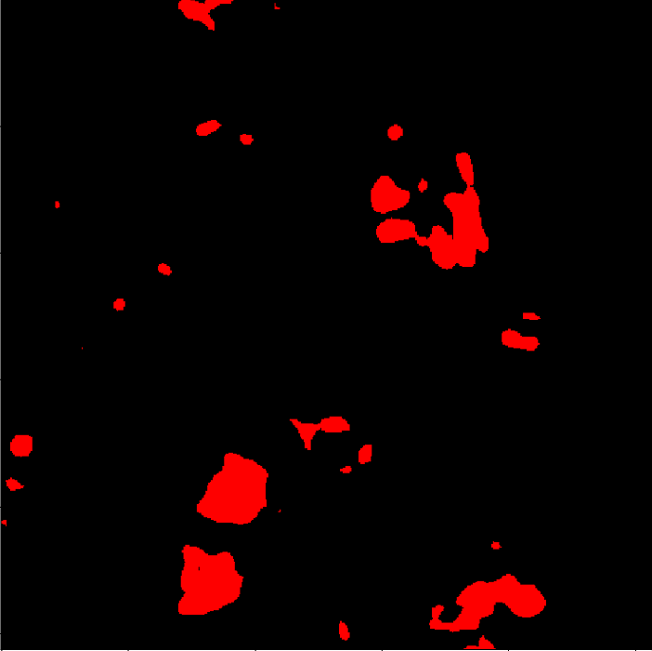
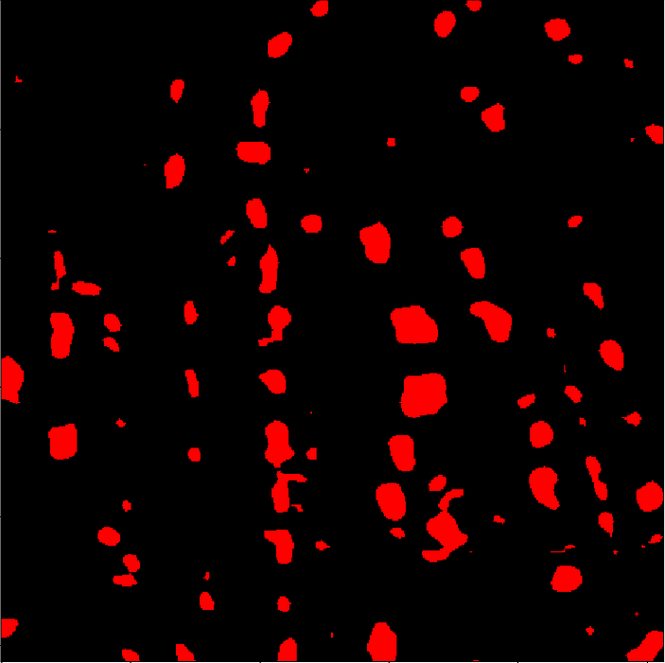
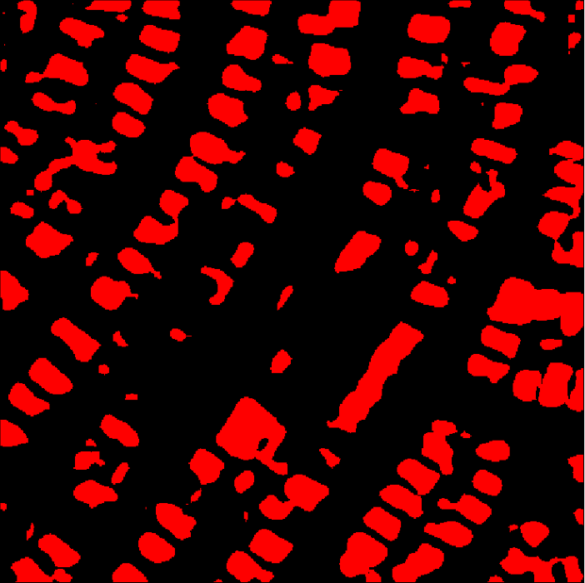
MassBuilding
Image
Source
Ours
Baseline

Slide 13
MassBuilding→IAILD
Ours: Trained on transferred MassBuilding (trainset 4110) , tested on real IAILD (testset 800)
 | mIoU | gap
Source | 0.7650 | 0
Ours | - | -
Baseline | - | -

Slide 14
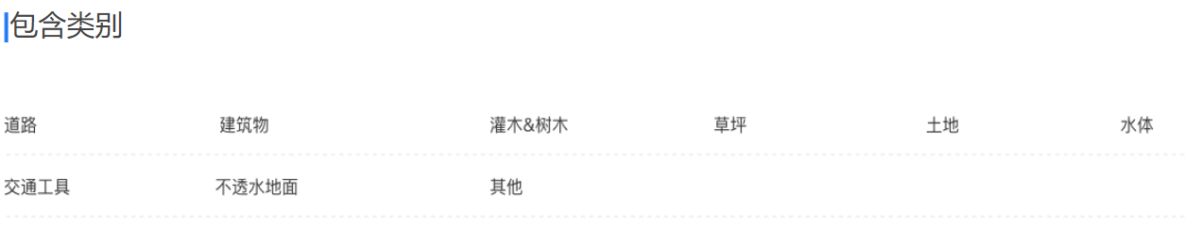
GF-2竞赛
？（7）
（1）
？ [R,G,B]
（2）

